Slide 1

오픈소스 하드웨어
LIDAR와 IMU 센서를 이용한 장애물 측정
전자공학부 iot전공
20184250 손병민

Slide 2
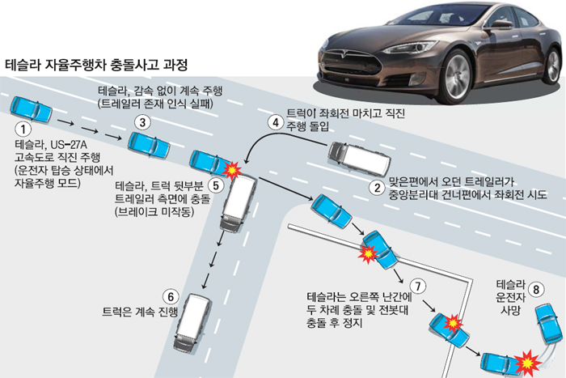
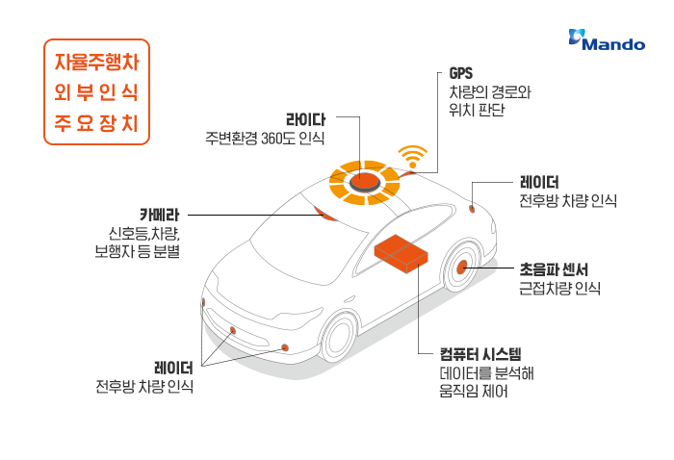
1. 주제선정배경
대부분의 사고의 원인은 운전자의 부주의 말고도 센서가 인식을 하지 못하는 경우도 많다.

Slide 3
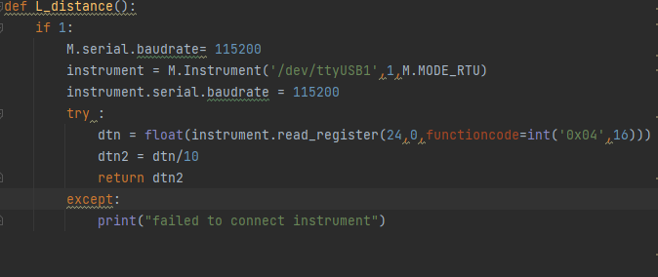
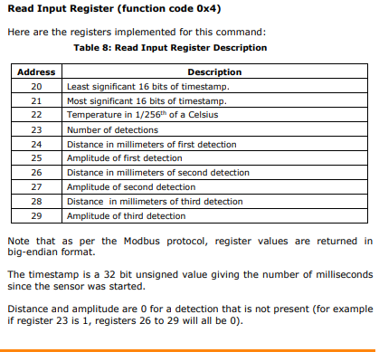
2. 실제 코드 작성
라이다 센서와 라즈베리 파이 연결
Port 번호 확인, register 값 확인

Slide 4
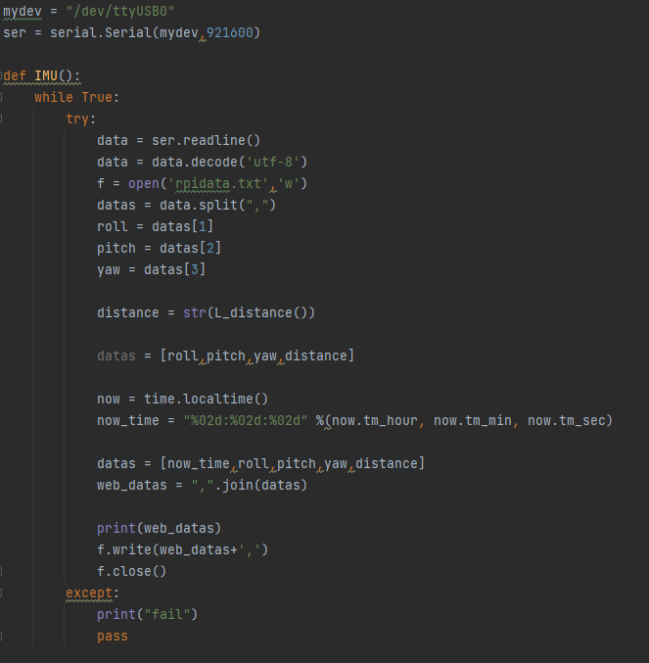
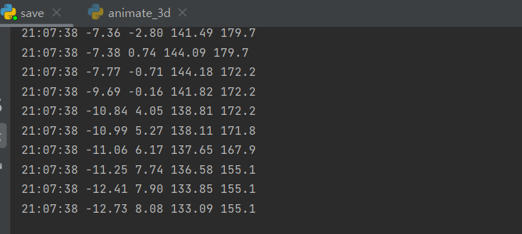
2. 실제 코드 작성
IMU센서와 라즈베리 파이 연결
Port 번호 확인, LIDAR 거리값 같이 확인하여 현재시각과 함께 rpidata.txt 에 저장

Slide 5

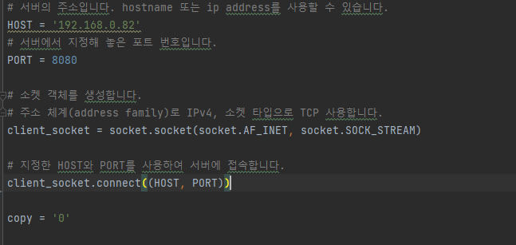
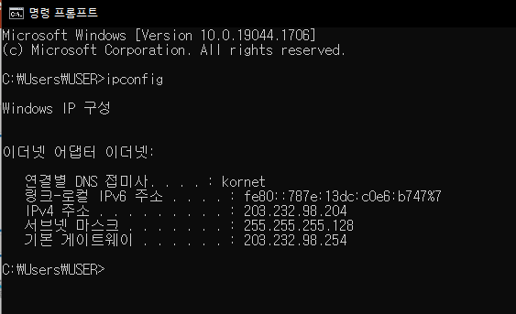




2. 실제 코드 작성
같은 인터넷망에서 사용하는 socket 통신 사용
PC에서 host는 받아오고자 하는 pc의 주소 입력
Ipconfig or ifconfig

Slide 6

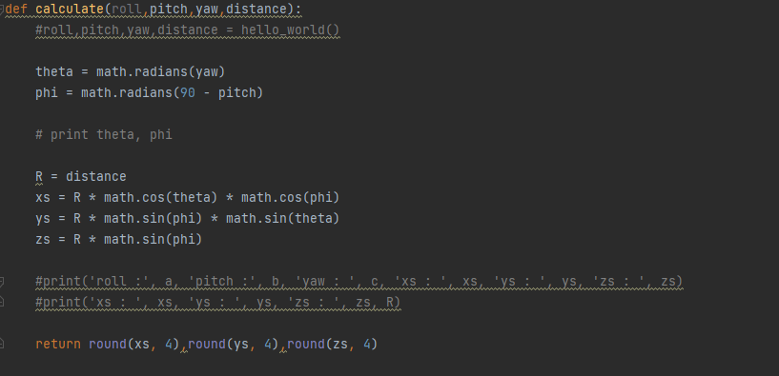
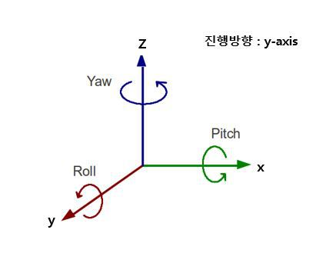
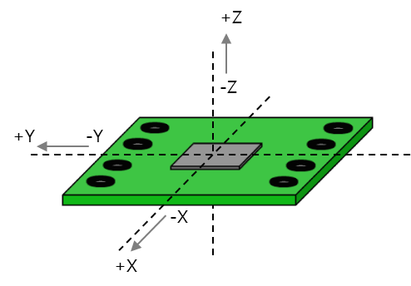
2. 실제 코드 작성
Roll,pitch,yaw,distance 값을 3차원 좌표계 값으로 변경

Slide 7
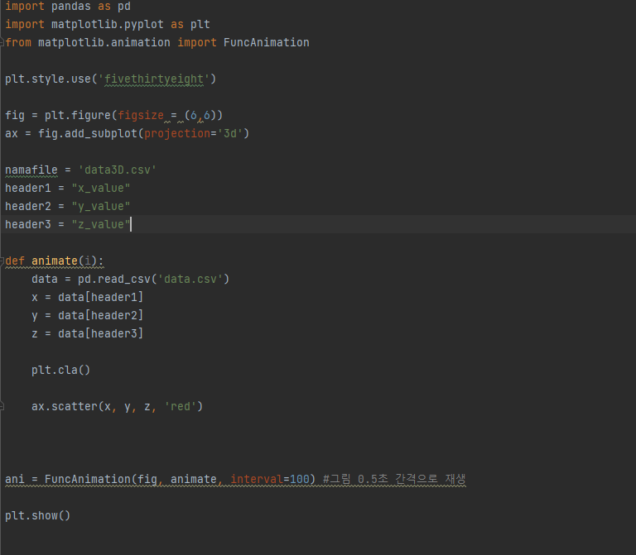
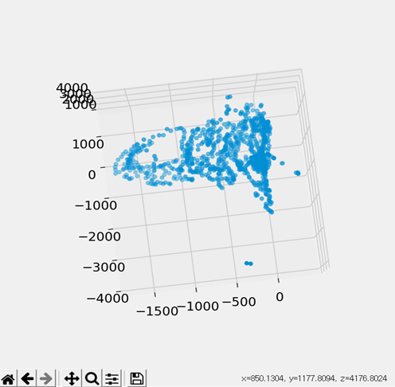
2. 실제 코드 작성
Data.csv에 저장된 X,Y,Z 좌표계 값을 matplot 라이브러리를 이용하여 실시간 출력

Slide 8
감사합니다

